Slide 1
Ergebnisse der syndromischen ARE-Surveillance GrippeWeb,
Arbeitsgemeinschaft Influenza,
ICOSARI
KiTa- und Schulausbrüche (Meldedaten)
Datenstand 28.9.2021

Slide 2
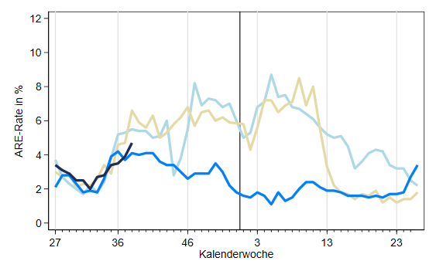

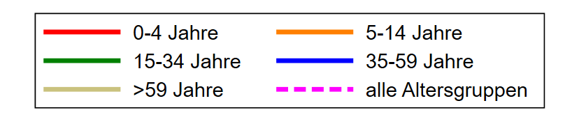
GrippeWeb bis zur 38. KW 2021
Der Wert (gesamt) lag in der 38. KW 2021 bei ca. 4.700 ARE pro 100.000 Einwohner.
Entspricht einer Gesamtzahl von ca. 3,9 Millionen akuten Atem­wegs­er­kran­kungen (Vorwoche: ca. 3,2 Mio).
Im Vergleich zur Vorwoche:
Deutlicher Anstieg insbesondere bei den Kindern (0 bis 4 Jahre und 5 bis 14 Jahre)
Notes:
Anstieg in 38. KW zur Vorwoche (4,7; Vorwoche: 3,9 %)
Im Vergleich zur Vorwoche: Anstieg in insbesondere bei den Kindern (0-14 Jahre), bei den Erwachsenen (ab 15 J.) eher stabil bis leicht steigend
Gesamt-ARE-Rate liegt in der 38. KW etwas über dem Wert des Vorjahres, aber noch unter den Jahres vor der Pandemie

Slide 3
Arbeitsgemeinschaft Influenza
ARE-Konsultationen bis zur 38. KW 2021
Der Wert (gesamt) lag in der 38. KW 2021 bei ca. 1.100 Arzt­konsul­ta­tionen wegen ARE pro 100.000 EW.
Das entspricht einer Gesamtzahl von ca. 930.000 Arzt­besuchen wegen akuter Atem­wegs­er­kran­kungen.
Notes:
KonsInz insgesamt im Vergleich zur Vorwoche insgesamt und in allen Ags gestiegen: KW 38 (gesamt): 1.116 (Vorwoche: 935)
Pronzentualer Anstieg der KI im Vergleich zur Vorwoche liegt je nach AG zwischen 15 und 25 %
KI bei den 0- bis 4-Jährigen weiterhin deutlich höher als im gleichen Zeitraum der Vorjahre.
In KW 38 keine Sommerferien mehr in keiner der 16 BL
Unterschiedliche Entwicklung der KI in den einzelnen BL
\\rki.local\daten\Projekte\FG36_AGI\Wochenberichte\Berichterstellung\Saison_2020_21\Woche_38_2021\AGI-Wochenbericht_2021_09_28.xls

Slide 4
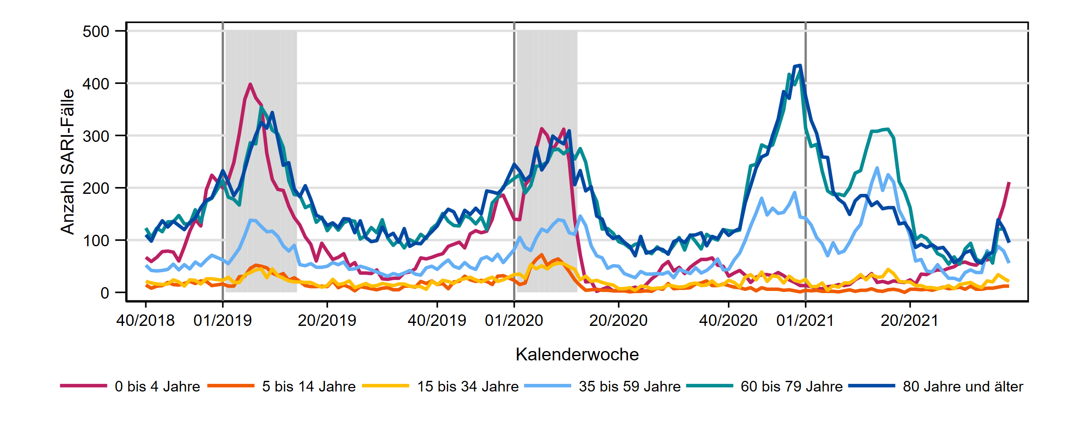
ICOSARI-KH-Surveillance – SARI-Fälle (J09 – J22) bis zur 38. KW 2021
Notes:
SARI-Fallzahlen sind insgesamt stabil geblieben, aber insgesamt über Niveau der Vorjahre→ allein AG 0-4!
→erneut starker Anstieg der Fallzahlen in AG 0 bis 4 Jahre (54% der SARI-Fälle mit RSV-Diagnose), dreimal so viele SARI-Fälle wie in Vorjahren um diese Zeit
In den letzten Wochen leichter Anstieg AG 5-14, immernoch sehr niedrig im Vgl. zu Vorjahren
Alle anderen AG übliches Niveau und Rückgang im Vergleich zur Vorwoche (obwohl noch leicht Auffüllen)
S:\Projekte\FG36_INV_ICOSARI\Arbeitsordner\Wochenbericht \Krisenstab_3Saisons_AGI6_allVWD_inkl_letzte_FB.png

Slide 5
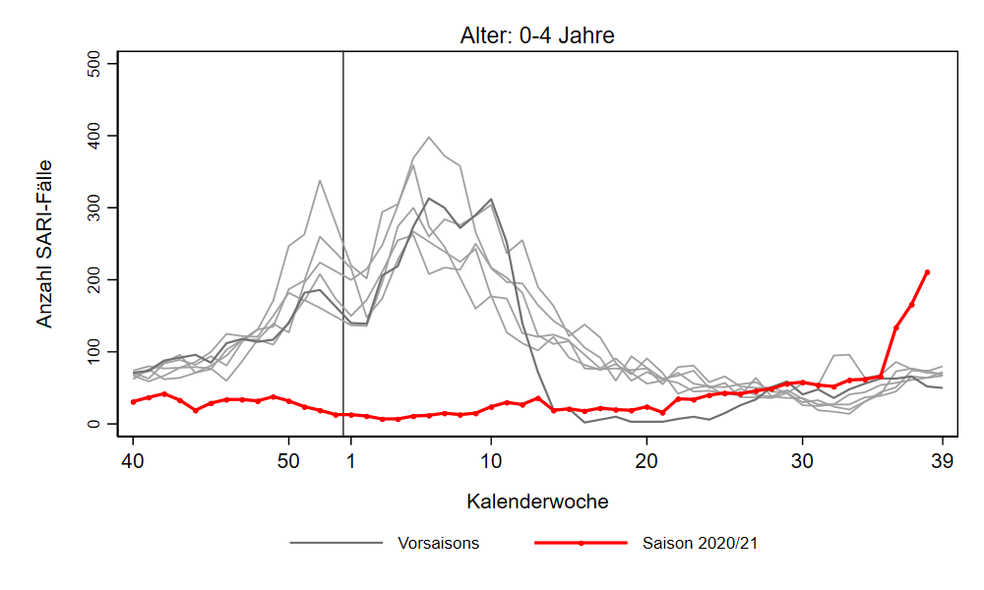
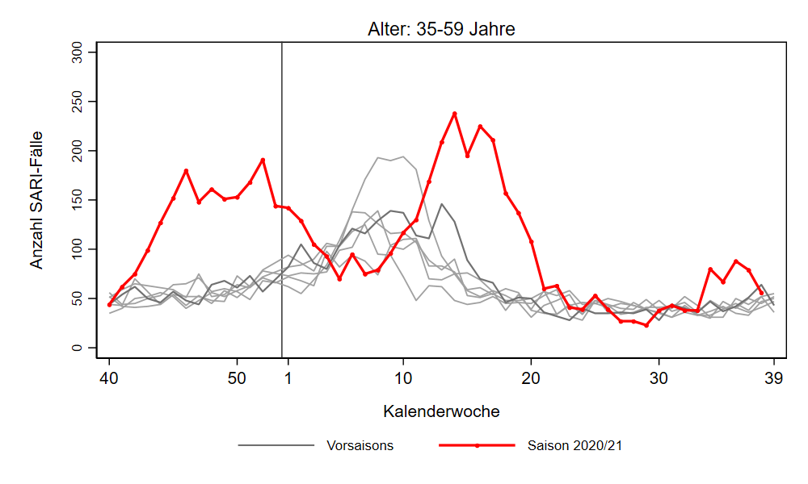
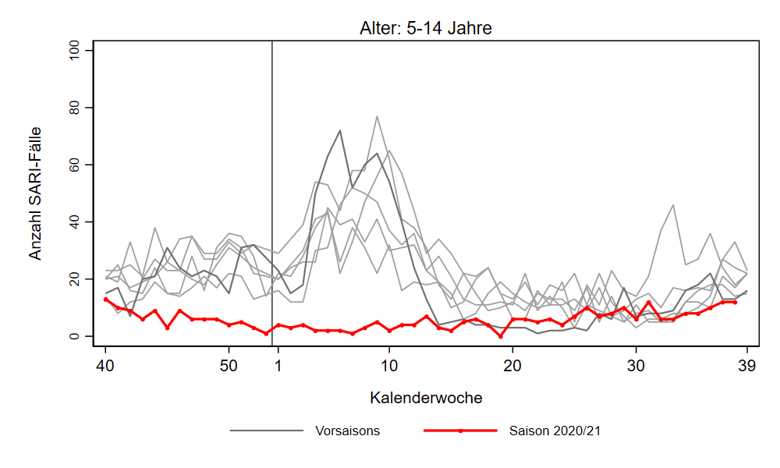
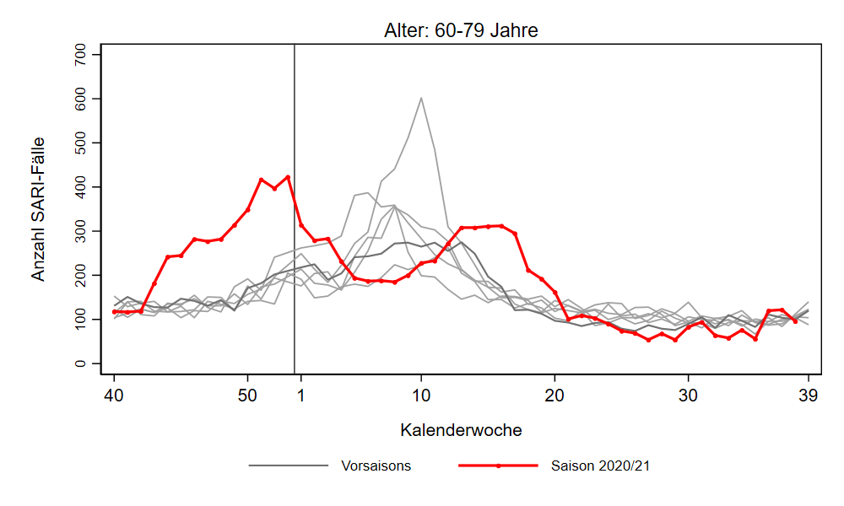
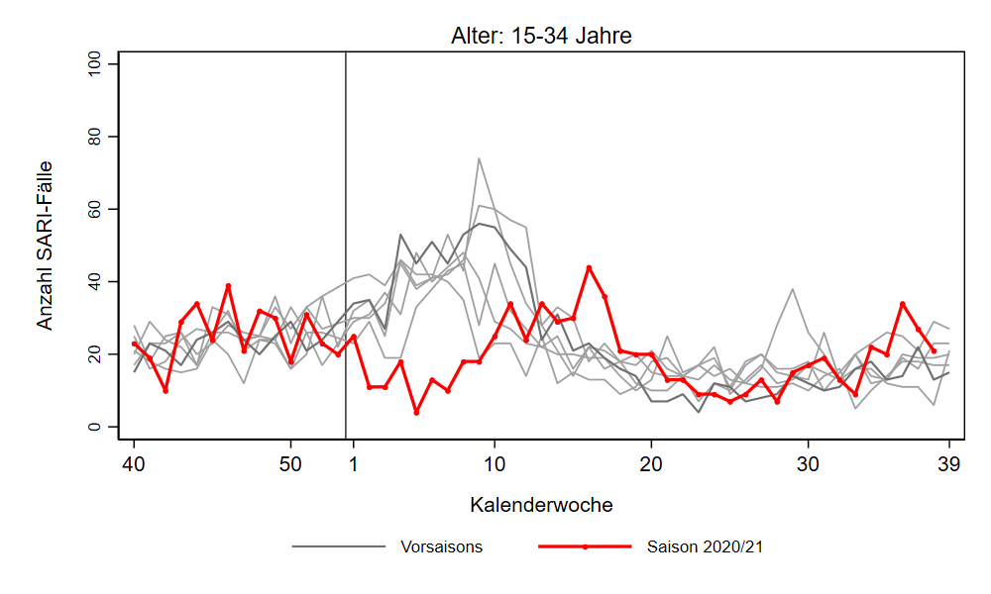
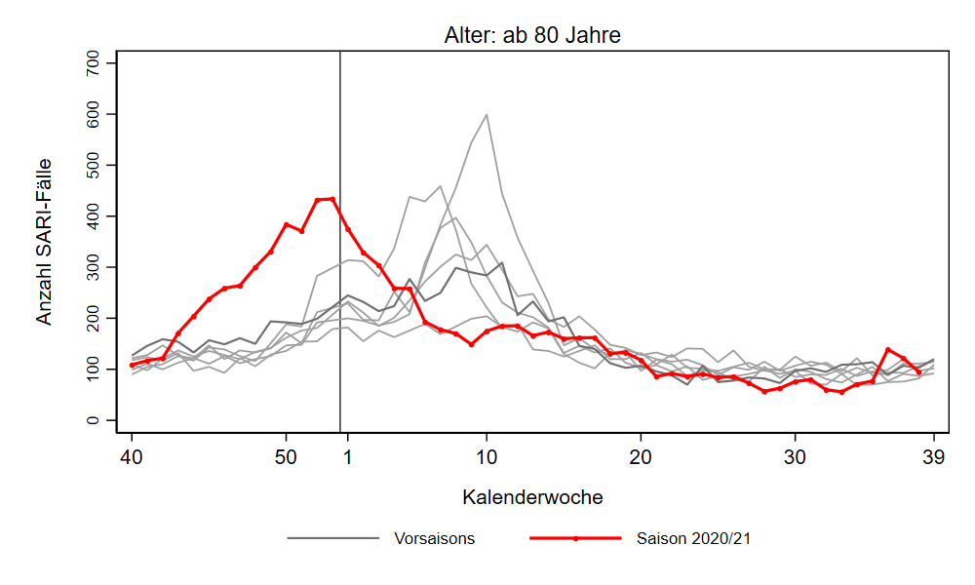
ICOSARI-KH-Surveillance – SARI-Fälle (J09 – J22) bis zur 38. KW 2021
Notes:
SARI-Fallzahlen sind insgesamt stabil geblieben, aber insgesamt über Niveau der Vorjahre→ allein AG 0-4!
→erneut starker Anstieg der Fallzahlen in AG 0 bis 4 Jahre (54% der SARI-Fälle mit RSV-Diagnose), dreimal so viele SARI-Fälle wie in Vorjahren um diese Zeit
In den letzten Wochen leichter Anstieg AG 5-14, immernoch sehr niedrig im Vgl. zu Vorjahren
Alle anderen AG übliches Niveau und Rückgang im Vergleich zur Vorwoche (obwohl noch leicht Auffüllen)
S:\Projekte\FG36_INV_ICOSARI\Arbeitsordner\Wochenbericht\Krisenstab-AG_separat_alleVWD

Slide 6
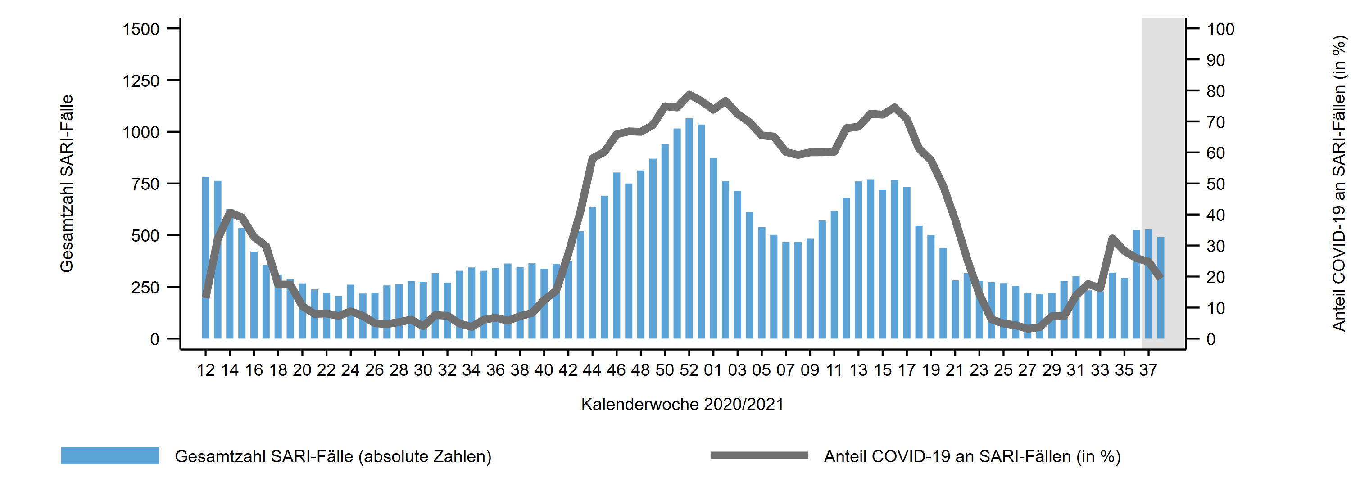
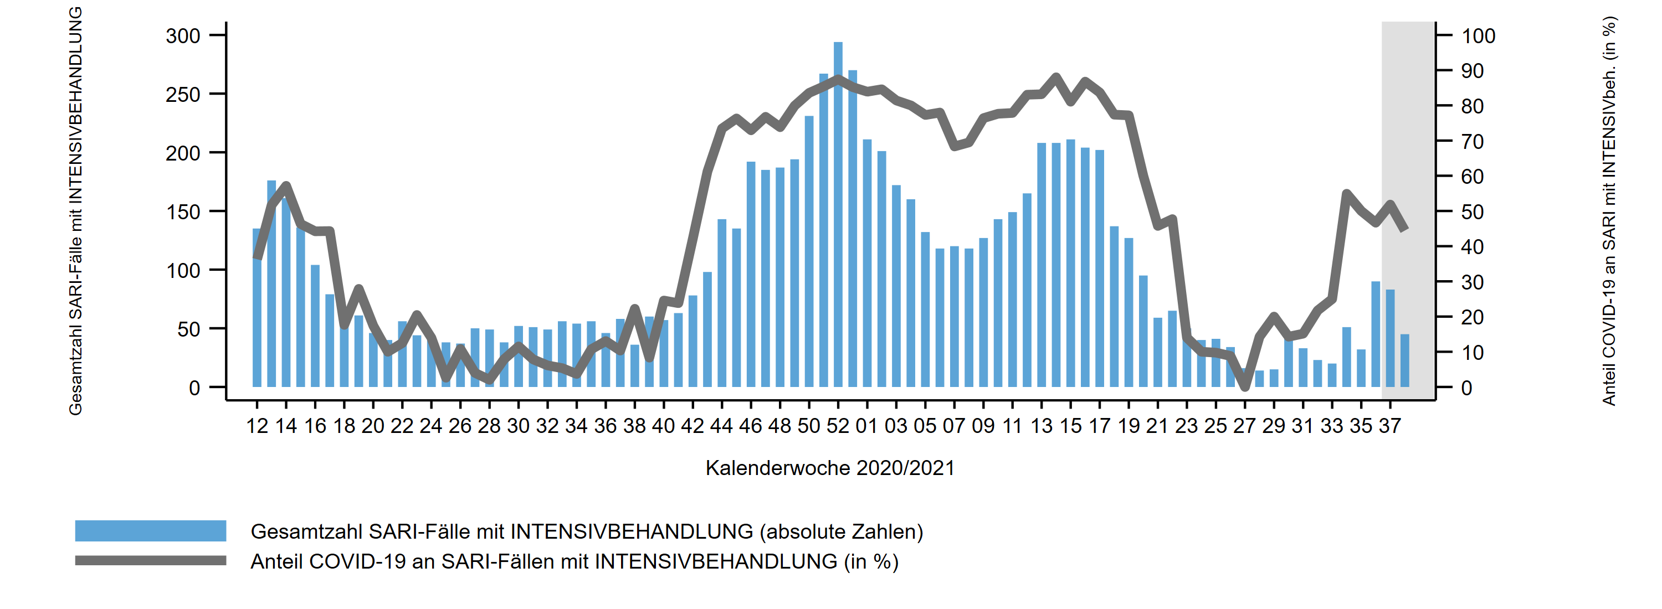
ICOSARI-KH-Surveillance – Anteil COVID-19 an SARI-Fällen bis zur 38. KW 2021
19%
ICOSARI: SARI-Fälle in Intensivbehandlung, Anteil mit COVID-19 bis 36. KW 2021
44%
Notes:
→Anteil SARI-COVID-Fälle gesunken bei Hospitalisierungen insgesamt und Intensivbehandlungen
Anteil COVID-19 an SARI 19% (KW 37: 25%)
→Anteil SARI-COVID-Fälle unter Intensivbehandlungen mit SARI
Anteil COVID an SARI mit Intensivbehandlung 44% (KW 37: 52%)
Krisenstab_AnteilCOVID_alle_inkl_letzte.png und Krisenstab_AnteilCOVID_Intensiv_inkl_letzte.png
aus dem Ordner S:\Projekte\FG36_INV_ICOSARI\Arbeitsordner\Wochenbericht

Slide 7
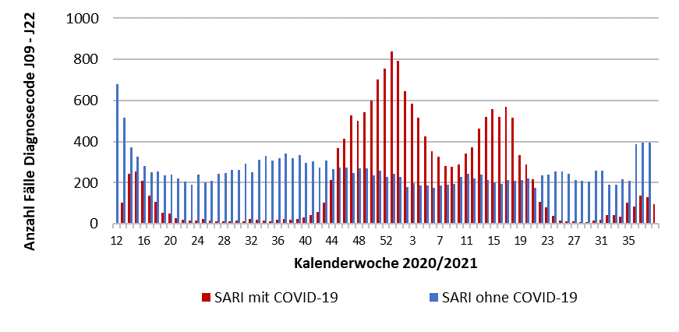
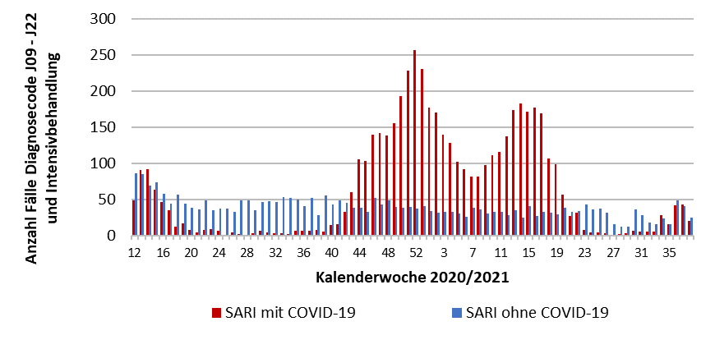
ICOSARI-KH-Surveillance – SARI-Fälle mit/ohne COVID-19 bis zur 38. KW 2021
Alle SARI
SARI mit
Intensivbehandlung
Notes:
Seit KW 31/2021 wieder deutlich mehr SARI-Fälle mit COVID-19-Diagnose, seitdem relativ stabil
SARI-Fälle ohne COVID-19-Diagnose (blau) in KW 36/2021 wieder gestiegen

Slide 8
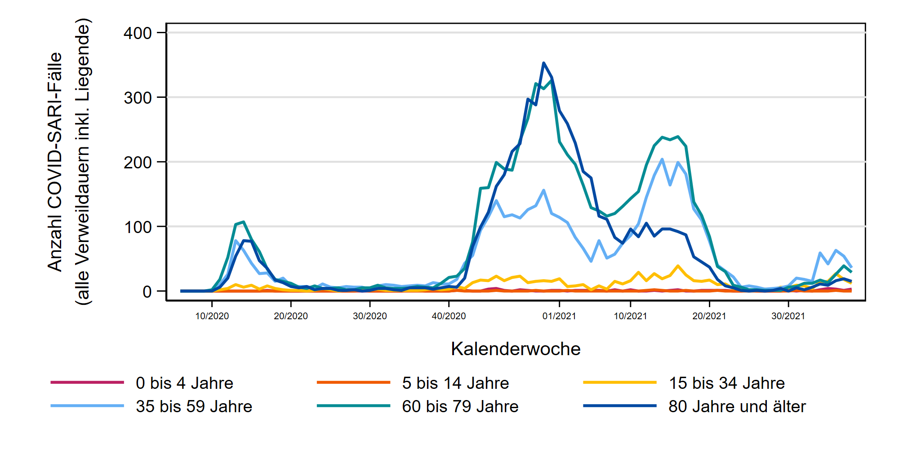
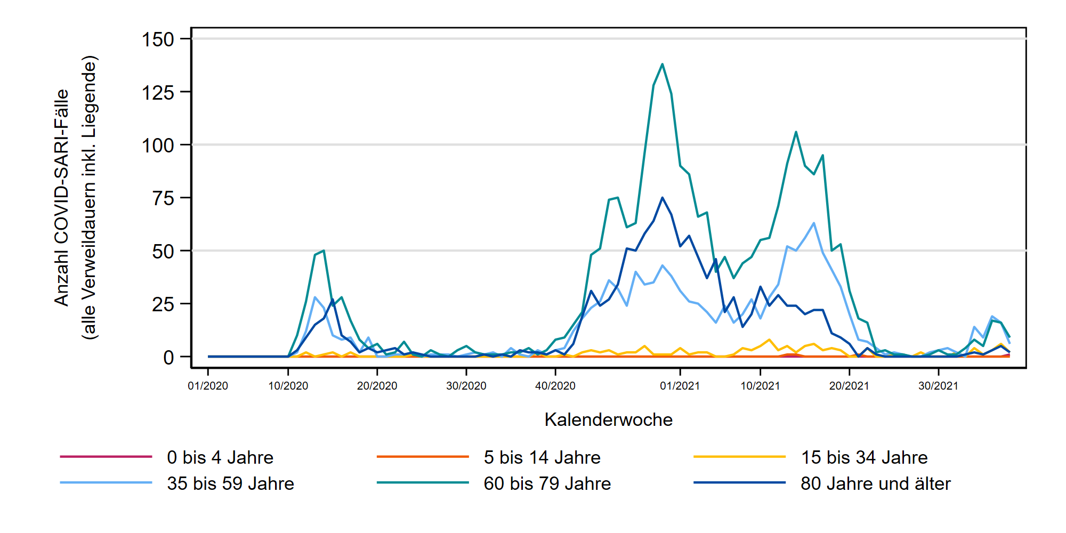
ICOSARI: COVID-SARI-Fälle (J09 – J22 + U07.1) bis zur 38. KW 2021
COVID-SARI-Fälle
35 bis
59 Jahre
60 bis
79 Jahre
ICOSARI: COVID-SARI-Fälle mit Intensivbehandlung bis zur 38. KW 2021
COVID-SARI-Fälle mit Intensivbehandlung
60 bis
79 Jahre
35 bis
59 Jahre
Notes:
Rückgang der COVID-19-Fälle insgesamt, bes. schnell in AG 35-59 im Vgl. zu AG 60-79
S:\Projekte\FG36_INV_ICOSARI\Arbeitsordner\Wochenbericht\
Dateien Krisenstab_COVID-SARI_AG6_inkl_letzte_FB_all.png und Krisenstab_Intensiv_COVID_inkl_letzte_FB.png

Slide 9
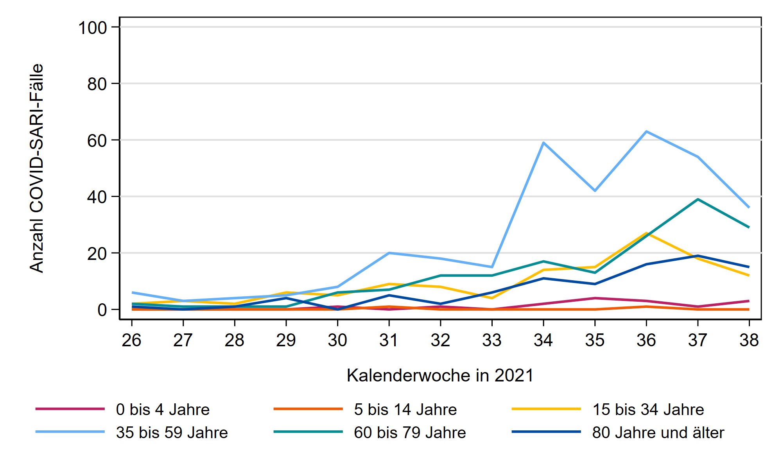
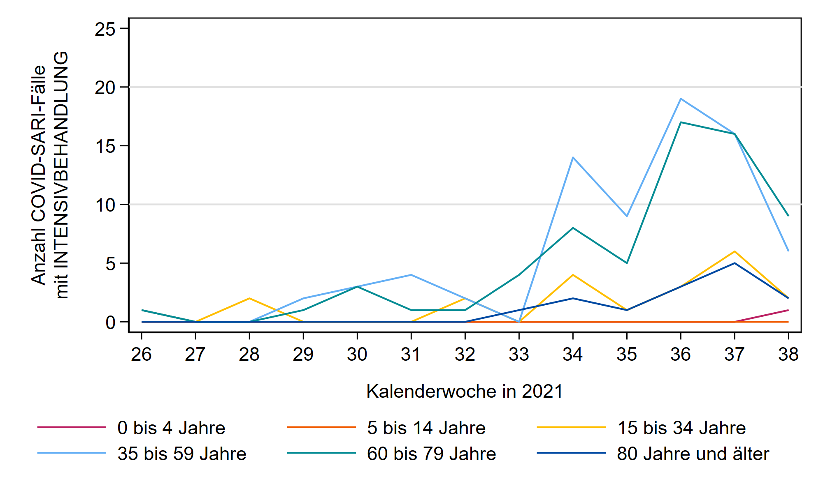
ICOSARI: COVID-SARI-Fälle (J09 – J22 + U07.1) bis zur 38. KW 2021
COVID-SARI-Fälle
(KW 26 bis KW 37/2021)
35 bis
59 Jahre
60 bis
79 Jahre
ICOSARI: COVID-SARI-Fälle mit Intensivbehandlung bis zur 38. KW 2021
COVID-SARI-Fälle mit Intensivbehandlung
(KW 26 bis KW 37/2021)
60 bis
79 Jahre
35 bis
59 Jahre
Notes:
Rückgang der COVID-19-Fälle insgesamt, bes. schnell in AG 35-59 im Vgl. zu AG 60-79
S:\Projekte\FG36_INV_ICOSARI\Arbeitsordner\Wochenbericht\
Dateien Krisenstab_COVID-SARI_AG6_inkl_letzte_FB_all.png und Krisenstab_Intensiv_COVID_inkl_letzte_FB.png

Slide 10
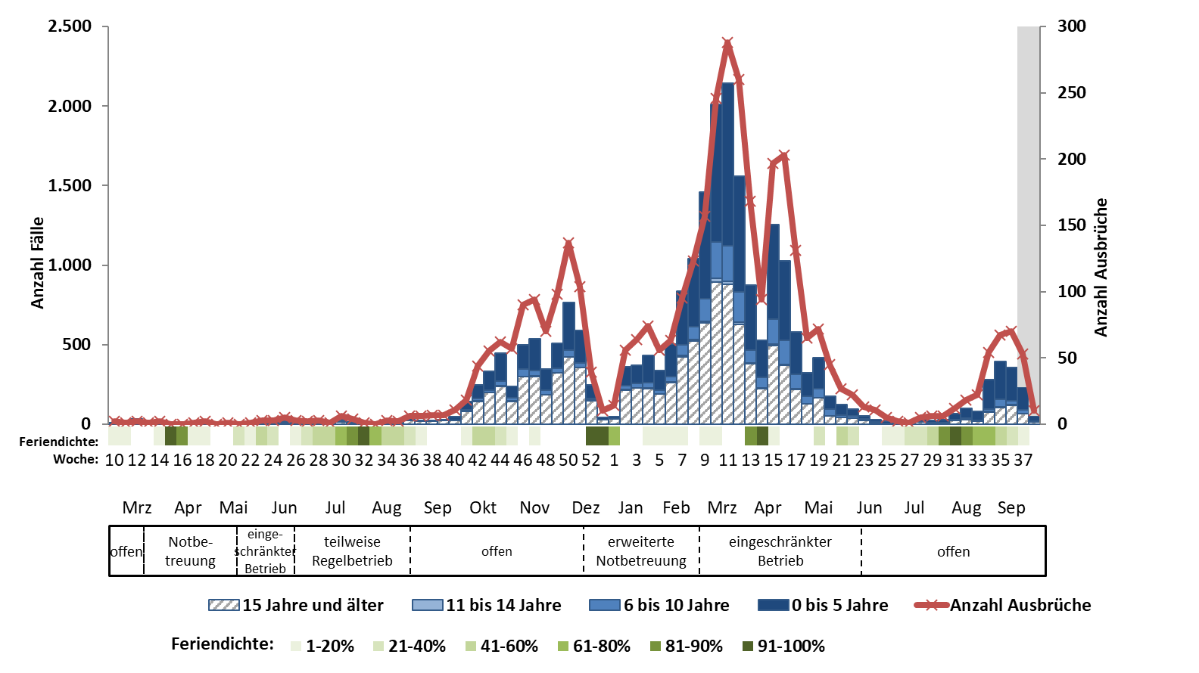
Ausbrüche in Kindergärten/Horte (n=3.839)
Notes:
68 neue Ausbrüche (inkl. Nachmeldungen)
Anstieg seit Mitte August mit zuletzt etwa 60 neue Ausbrüche pro Woche
Anteil AG 0-5 an allen Kita-Ausbruchsfällen lag im Juli/August 2021 bei 65%, im Juli/August 2020 waren es nur 27%
Eckdaten der letzten 4 Wochen:
die meisten Ausbrüche in BW, BY
Ausbruchsgröße: durchschnitt: 5 Fälle pro Ausbruch, median: 3-4 Fälle;
es kommen aber auch größere Ausbrüche mit bis zu 32 Fällen vor; insgesamt 28 Ausbrüche mit >=10Fällen in den letzten 4 Wo.

Slide 11
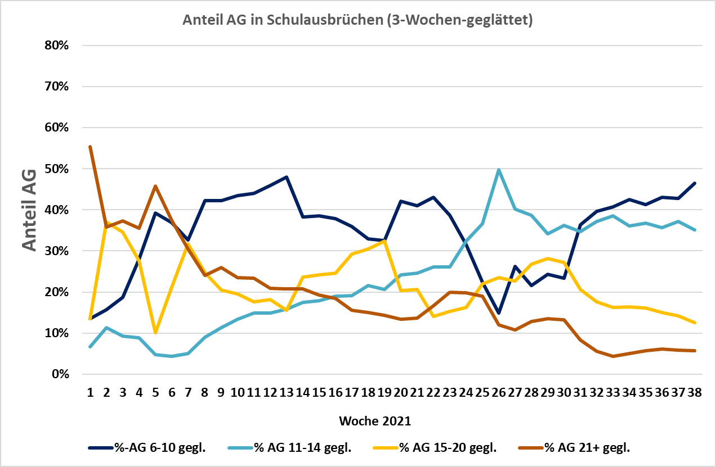
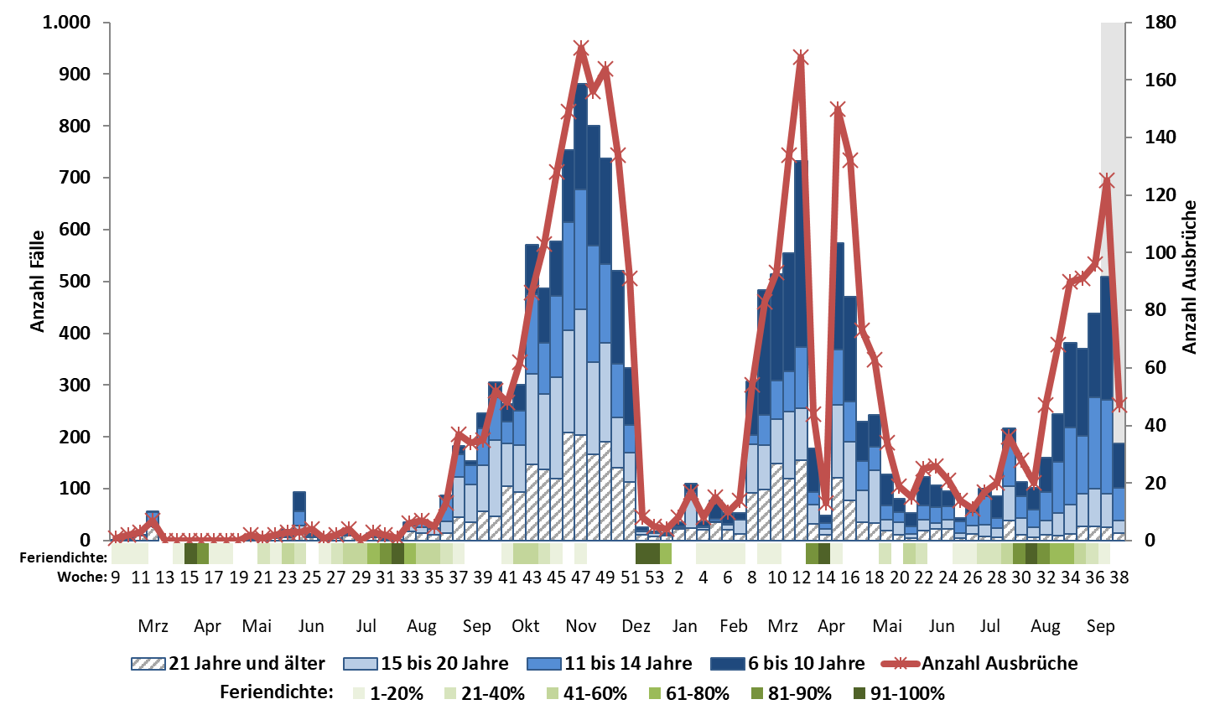
Ausbrüche in Schulen (n=3.468)
Notes:
189 neue Ausbrüche (inkl. Nachmeldungen)
Deutlicher Anstieg seit Anfang August; zuletzt über 125 neue Ausbrüche pro Woche (es ist noch mit Nachübermittlungen zu rechnen!)
Das Niveau der Zahl an Ausbrüchen Anfang September 2021 wurde im Vorjahr erst Anfang November beobachtet
Seit Mitte August 2021 insbesondere AG 6-14 betroffen (79% an allen Ausbruchsfällen; AG 21 nur bei 6%)
Eckdaten der letzten 4 Wochen:
Die meisten Ausbrüche in NW, BE
Ausbruchsgröße: durchschnitt: 4 Fälle, median: 3 Fälle pro Ausbruch
Es gibt aber auch größere Ausbrüche mit bis zu 53 Fälle/Ausbruch (in den letzten 4 Wo: 27 Ausbrüche mit >=10 Fällen pro Ausbruch)

Slide 12
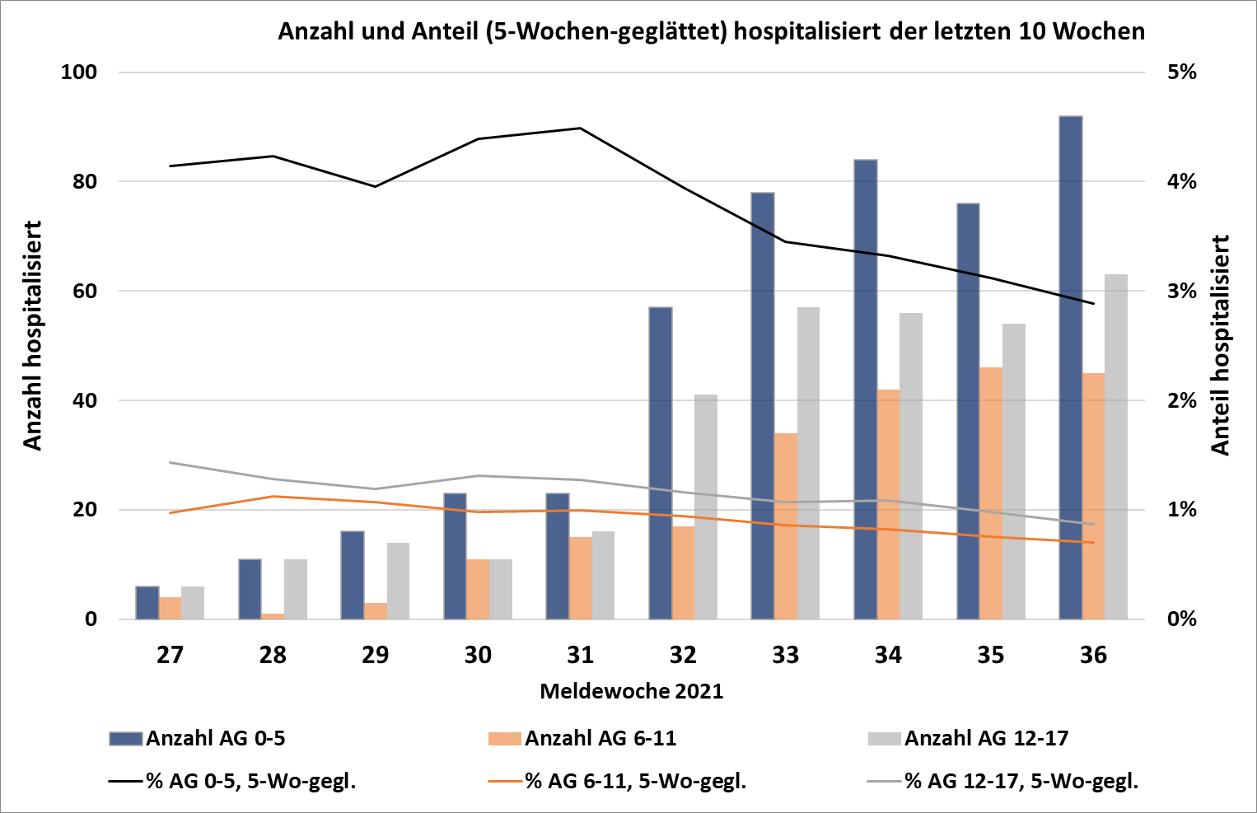
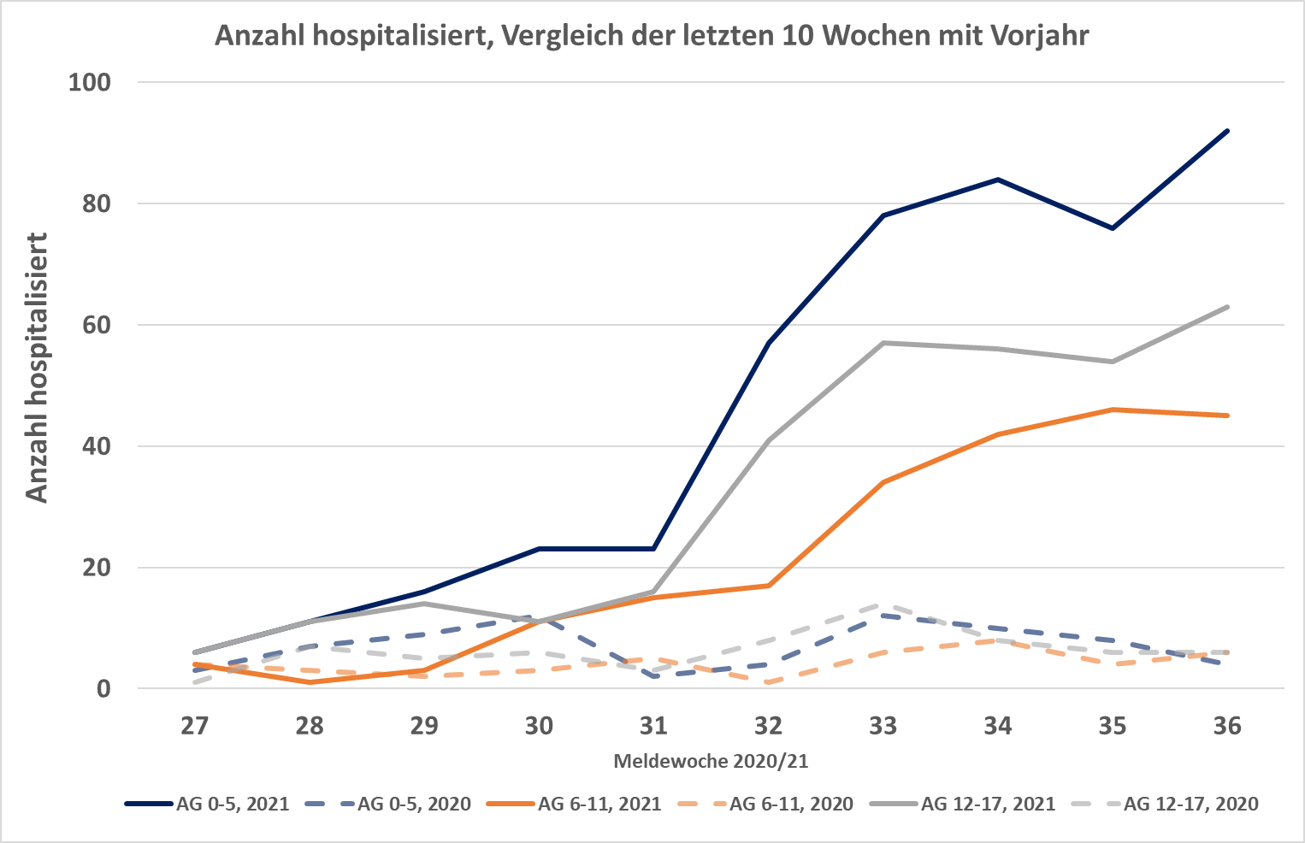
Hospitalisierungen
Notes:
(letzten 2 Wochen wegen Nachmeldungen nicht dargestellt)
Anzahl hospitalisierter nimmt in der vierten Welle wieder zu. Die stärkste Zunahme ist bei den 0-5 jährigen zu verzeichnen. (obere Abb, Balken)
Anteil hospitalisierter 0-5-Jähriger ist seit August wieder abnehmend (obere Abb; Linie)
Hospitalisierungen nehmen zudem früher zu als im Vorjahr (rechte Abb)

